Slide 1
Rola banków hipotecznych w procesie finansowania nieruchomości w Polsce
Dr Ewa Gorlecka-Łabiak
Katedra Bankowości i Globalnego Systemu Finansowego
Uniwersytet Ekonomiczny w Krakowie

Slide 2
Plan prezentacji:
Podstawy prawne funkcjonowania banków hipotecznych w Polsce
Specjalistyczne banki hipoteczne
Aktualna sytuacja rynku listów zastawnych w Polsce vs na świecie
Dane statystyczne
Nowe wyzwania oraz trendy
Podsumowanie

Slide 3
Podstawy prawne funkcjonowania banków hipotecznych w Polsce
1.01.1998 r.- wejście w życie ustawy z dnia 29 sierpnia 1997 r.
o listach zastawnych i bankach hipotecznych (t. j., Dz. U., 2016, Nr 0, poz. 1771), która restytuowała po 50-latach przerwy działalność banków hipotecznych i instytucji listów zastawnych w Polsce.
Banki hipoteczne w Polsce rozwinęły się zdecydowanie poniżej potencjału- ich udział w finansowaniu rynku nieruchomości, w tym rynku mieszkaniowego, należy uznać za znikomy.
1.01.2016 r. – wejście w życie długo oczekiwanej gruntownej zmiany prawodawstwa- Ustawy z dnia 24 lipca 2015 r. o zmianie ustawy o listach zastawnych i bankach hipotecznych oraz niektórych innych ustaw, która stworzyła nową perspektywę dla działalności banków hipotecznych w Polsce.
07.2020- UKNF i MF (przy udziale NBP i BFG) inicjują pracę nad nowym modelem funkcjonowania bankowości hipotecznej i listów zastawnych w Polsce.
7.01.2021 r. – MF opublikowało projekt nowelizacji u.l.z.b.h., która wprowadza szereg zmian związanych z implementacją do polskiego porządku prawnego przepisów dyrektywy 2019/2162 z 27 listopada 2019 r. w sprawie emisji obligacji zabezpieczonych i nadzoru publicznego nad obligacjami zabezpieczonymi.

Slide 4
Banki hipoteczne
Dzięki specjalizacji uzyskały one wyjątkowy status na rynku, są instytucjami, posiadającymi monopol na emisję listów zastawnych, zapewniający dostęp do źródeł finansowania i refinansowania działalności kredytowej, uzyskują dzięki temu przewagę nad bankami uniwersalnymi.
Po nowelizacji u.l.z.b.h. zauważalna jest wyraźna aktywność w zakresie zakładania nowych banków hipotecznych, a bankowe grupy kapitałowe zaczęły dostrzegać walory tkwiące w bankach hipotecznych i możliwość traktowania ich jako wehikułów emisyjnych;
Banki hipoteczne, tak jak cały sektor bankowy w Polsce, jest silnie obciążony regulacyjnie, co wpływa na poziom rentowności tych instytucji. Główną pozycją tych kosztów jest składka na fundusz przymusowej restrukturyzacji BFG. Innym, znaczącym kosztem jest podatek od niektórych instytucji finansowych. Wysoki poziom kosztów z tytułu obciążeń regulacyjnych i fiskalnych wywiera negatywny wpływ na wskaźniki rentowności sektora banków hipotecznych w Polsce.

Slide 5
Banki hipoteczne w Polsce. Stan na 30.06.2021.
 | PKO Bank Hipoteczny | mBank Hipoteczny | Pekao Bank Hipoteczny | ING Bank Hipoteczny | Millenium Bank Hipoteczny
Rok rozpoczęcia działalności | 2015 | 1999 | 1999 | 2019 | 06.2021
Zabezpieczenie hipotecznych listów zastawnych wg. typu nieruchomości | Wyłącznie kredyty mieszkaniowe | Kredyty mieszkaniowe i kredyty komercyjne | Kredyty mieszkaniowe i kredyty komercyjne | Wyłącznie kredyty mieszkaniowe | Wyłącznie kredyty mieszkaniowe
Zabezpieczenie hipotecznych listów zastawnych wg. waluty | PLN | PLN/EUR/USD | PLN/EUR/USD/CHF | PLN | PLN
Rating hipotecznych listów zastawnych | Aa1/-/- (na poziomie countryceiling) | Aa1/-/- | -/-/A- | Aa1/-/- (na poziomie countryceiling) | -
Saldo listów zastawnych na 30 czerwca 2021 | 3,355 mln PLN 2,779 mln EUR | 3,115 mln PLN 896.9 mln EUR | 1,708 mln PLN 70 mln EUR | 400 mln PLN | -
Źródło: https://mhipoteczny.pl;https://www.pkobh.pl; https://www.pekaobh.pl/, https://www.inghipoteczny.pl/, https://www.millenniumbh.pl/
Konferencja WWGN, Kraków, 19-21.09.2021

Slide 6
List zastawny (cover bond)
Polska
Świat
Obecny na krajowym rynku od 2000 r. W latach 2000-2015 największym problemem rynku pozostawała bariera podaży;
Ograniczone możliwości emisyjne banków hipotecznych wynikały m.in. z braku należytej współpracy z bankami uniwersalnymi, działającymi w ramach tych samych grup kapitałowych, a nawet zjawiskami konkurowania;
Wg stanu na dzień 30 czerwca 2021 roku w Polsce działalność prowadziło 5 banków hipotecznych: PKO Bank Hipoteczny SA, mBank Hipoteczny SA, Pekao Bank Hipoteczny SA, ING Bank Hipoteczny SA oraz Millennium Bank Hipoteczny SA (który rozpoczął działalność operacyjną w czerwcu 2021 r.).
Rynek LZ w Polsce pozostaje niewielki i charakteryzuje się umiarkowaną płynnością. Na koniec grudnia 2020 roku łączna wartość wyemitowanych przez polskie banki hipoteczne LZ pozostających w obrocie wyniosła 26,3 mld PLN, co stanowiło 5,5% udział w wartości udzielonych przez banki kredytów mieszkaniowych. Dla porównania w 2019 roku w Niemczech wskaźnik ten kształtował się na poziomie 15,7%, a w Czechach na poziomie 29,1%.
Na koniec czerwca 2021 roku łączna wartość wyemitowanych LZ pozostających w obrocie wyniosła 24,7 mld PLN, co stanowiło 5,1% udział w wartości kredytów mieszkaniowych
uznany na świecie instrument finansowy, z ponad 250 –letnia historią funkcjonowania, o istotnym znaczeniu na europejskich i światowych rynkach kapitałowych;
z uwagi na cechy szczególne postrzegany przez inwestorów na całym świecie jako instrument o bardzo niskim ryzyku;
pozytywnie zweryfikowany pod względem bezpieczeństwa w trakcie globalnego kryzysu finansowego;
zdaniem ekspertów wykazał przewagę nad innym sposobem refinansowania kredytów, mechanizmem sekurytyzacji;
na koniec 2019 r. zaangażowanie z tytułu emisji LZ na świecie osiągnęło poziom ponad 2,7 bln EUR (dane ECBC);
są emitowane w 42 jurysdykcjach na świecie, najbardziej rozpowszechnione są w krajach europejskich, stanowiących kolebkę ich powstania, o najdłuższej historii ich funkcjonowania: w Niemczech, Danii i Francji;
na świecie wspierają rozwój zielonego i zrównoważonego budownictwa, taki trend rysuje się również w Polsce

Slide 7
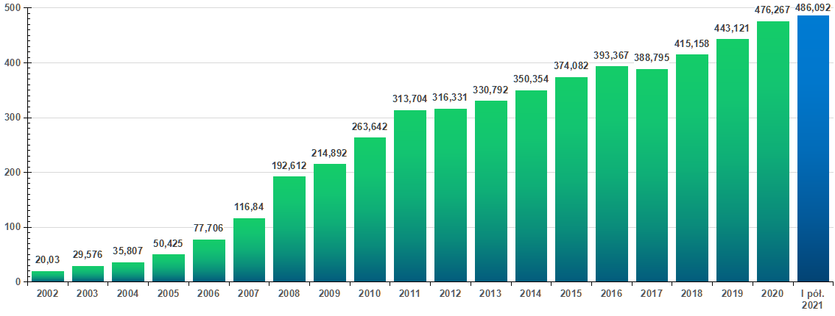
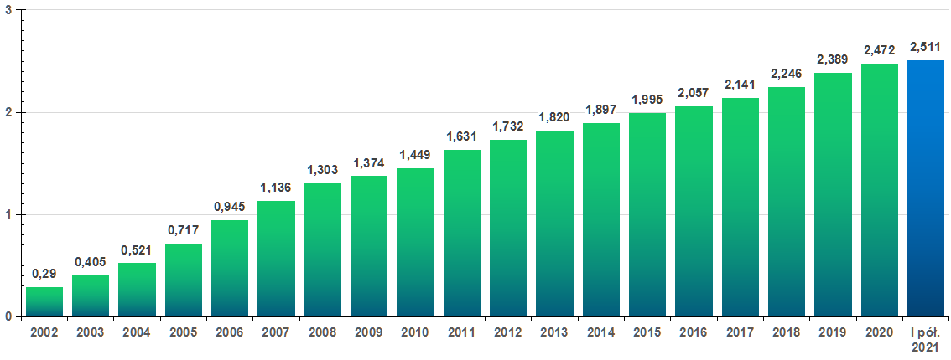
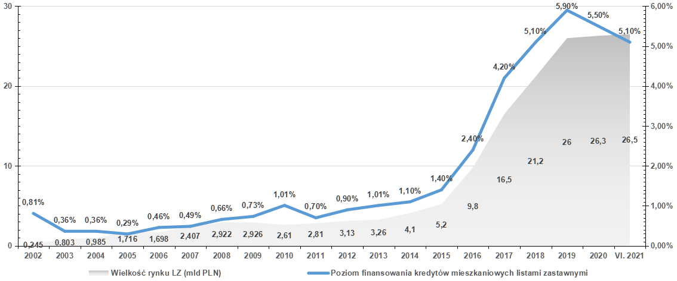
Sytuacja na rynku nieruchomości mieszkaniowych w Polsce (dane AMRON-SARFIN i raporty roczne banków hipotecznych)
Wyk.1. Całkowity stan zadłużenia z tyt. kredytów mieszkaniowych (mld zł)
Wyk.2. Liczba czynnych umów o kredyt mieszkaniowy (mln szt.)
Wyk.3. Wielkość rynku listów zastawnych w Polsce (mld zł) oraz poziom finansowania
kredytów mieszkaniowych listami zastawnymi.

Slide 8
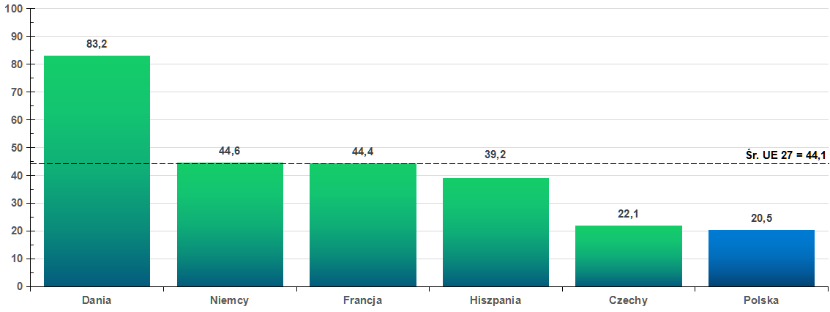
Duży potencjał wzrostu rynku kredytów mieszkaniowych
Wyk. 4. Relacja łącznej wartości mieszkaniowych kredytów hipotecznych do PKB w 2019 roku w wybranych krajach
Europy(%)
Źródło: EMF
Źródło: EMF

Slide 9
Sektor bankowy w Polsce
Błędem i ryzykiem polskiego sektora bankowego jest sposób finansowania akcji kredytowej. Długoletnie hipoteczne kredyty mieszkaniowe są w zdecydowanej większości finansowane za pośrednictwem krótkoterminowych depozytów ludności. To prowadzi do ryzyka systemowego polskiego sektora bankowego, którego źródłem jest strukturalna luka płynności długoterminowej. Pochodną takiego źródła refinansowania kredytów hipotecznych jest ich zmienne oprocentowanie. Najbardziej praktycznym rozwiązaniem, które umożliwi na zmniejszenie poziomu tego ryzyka jest umożliwienie emisji długoterminowych obligacji hipotecznych (listów zastawnych);
Tworzenie banków hipotecznych i emisja LZ stają się niezbędne z uwagi na konieczność transferu ryzyka rynku nieruchomości z depozytów ludności na profesjonalnych inwestorów;
Istnieje silny związek pomiędzy rozwojem rynku listów zastawnych a rozwojem kredytów mieszkaniowych. Akcja kredytowa banków finansowana z wykorzystaniem depozytów bankowych wymusza przyjęcie zmiennego oprocentowania udzielanych kredytów hipotecznych oraz wpływa na wysoki koszt kredytów hipotecznych opartych o stałą stopę procentową;
Zgodnie ze znowelizowana Rekomendacją S banki są zobligowane do włączenia do oferty kredytów mieszkaniowych opartych o stałą i okresowo-stałą stopą procentową, nie będzie to możliwe bez wykorzystania listów zastawnych.

Slide 10
Model emisji listów zastawnych. Specjalistyczny czy mieszany?
Trwa ponowna dyskusja nt zasadności przyjęcia modelu specjalistycznego w Polsce.
Pojawia się zarzut, że specjalizacja banków hipotecznych jest anachronizmem w dobie uniwersalizacji systemów bankowych, a restrykcyjne normy ostrożnościowe mogą spowodować, że staną się one nieopłacalne
Zasada specjalizacji oznacza, że banki hipoteczne uzyskują specjalny status na rynku, są wyodrębnionymi i wyspecjalizowanymi instytucjami.
To właśnie specjalizacja jest ogromnym atutem banków hipotecznych, który należy bezwzględnie chronić przed zmianą.

Slide 11
Znaczenie listu zastawnego dla rynku nieruchomości w Polsce
List zastawny stanowi o bezpieczeństwie systemu bankowego, poprzez zapewnienie refinansowania długoterminowego dla akcji kredytowej banków, eliminując luki niedopasowania aktywów i pasywów w bilansie banków;
List zastawny jest odpowiednim instrumentem finansowym pozwalającym na rozwój oferty banków w zakresie kredytów hipotecznych opartych o stałą lub okresowo-stałą stopę procentową (zgodnie ze znowelizowaną Rekomendacją S);
Banki hipoteczne przy odpowiednim wsparciu legislacyjnym (których pozytywne skutki są już widoczne) oraz systemowym, mogą stanowić alternatywę i uzyskać niebywałą skuteczność w zakresie wzrostu podaży kredytów hipotecznych w Polsce;
Rozbudowany rynek LZ stanowi istotny kanał transmisji impulsów monetarnych do gospodarki realnej, czego dowodzi powodzenie pakietów stymulacyjnych czyli powtarzanych programów skupu LZ w strefie euro (Covered Bonds Purchase Programmes CBPPs), realizowanych przez EBC;
Emisja LZ przez krajowe banki hipoteczne umożliwi rozwój krajowego rynku kapitałowego poprzez wprowadzenie do obrotu na szeroką skalę wyjątkowo bezpiecznego instrumentu dłużnego (warunkiem opłacalności takiej inwestycji jest zmiana w prawie podatkowym umożliwiająca nabywanie tych instrumentów na preferencyjnych warunkach).

Slide 12
Kluczowe zagadnienia dla rozwoju rynku listów zastawnych w Polsce
W styczniu 2021 r. przedstawiciele banków hipotecznych sformułowali postulaty w ściśle zdefiniowanych obszarach, które zaadresowano do instytucji nadzorczych (KNF, MF) oraz ustawodawcy w następujących zakresach:
Atrakcyjności inwestycyjnej i płynności listów zastawnych w Polsce (m.in. wyłączenie LZ z bazy do podatku bankowego gdy są w aktywach jako inwestycja banków uniwersalnych; wyłączenie LZ z bazy do podatku bankowego gdy są w pasywach jako finansowanie portfela kredytów w bankach hipotecznych; umożliwienie BFG inwestowanie w LZ celem zwiększenia puli inwestorów);
Efektywności banków hipotecznych i procesu emisji listów zastawnych (m.in. propozycja obniżenia haircutów na LZ, w tym szczególności banki, chętniej nabywali te papiery, uwzględniając także perspektywę płynnościową tego instrumentu).
Kapitałowych (m.in. umożliwienie stosowania przez BH wartości rynkowej zamiast obowiązkowego stosowania BHWN; trwałe zwolnienie banków hipotecznych z bufora ryzyka systemowego);
Dotyczących efektywności kosztowej i operacyjnej (m.in. propozycja rezygnacji z ustawowego obowiązku szacowania nieruchomości metodą bankowo-hipotecznej wartości nieruchomości (BHWN) na rzecz wyceny rynkowej, jaką stosują banki uniwersalne);
Digitalizacji ksiąg wieczystych (obecnie rozpatrywanie wniosku o wpis w KW przez sąd wieczystoksięgowy jest najbardziej czasochłonnym etapem całego procesu, postulat by wyszukiwanie nieruchomości następowało po numerze PESEL; umożliwienie wielowolumenowego przeglądania ksiąg wieczystych i ich pobierania przez banki);
Płynnościowych (umożliwienie stosowania przez BH wartości rynkowej zamiast obowiązkowego stosowania BHWN)

Slide 13
Zielone Listy Zastawne
W trakcie szczytu One Planet Summit w Paryżu w 2017 roku, KE zachęciła banki do podjęcia tematu finansowania działań na rzecz pozytywnych zmian klimatycznych i oferowania kredytów hipotecznych na projekty energooszczędne.
Program Ramowy UE Horyzont 2020 wskazuje na potrzebę wprowadzenia standardów ujednoliconej europejskiej "energooszczędnej hipoteki" (kredytu hipotecznego), które zachęcałyby właścicieli do działań zwiększających efektywność energetyczną ich nieruchomości lub do nabywania takich nieruchomości z wykorzystaniem preferencyjnych warunków finansowania.
Uczestnictwo banków hipotecznych w finansowaniu proekologicznych inwestycji mieszkalnych pozwoli na uzyskanie dostępu do dodatkowych źródeł finansowania poprzez emisje Zielonych Listów Zastawnych
Wpływy z proekologicznych obligacji wykorzystywane są wyłącznie do pełnego lub częściowego finansowania bądź refinansowania nowych i/lub istniejących projektów zakwalifikowanych jako zielone.
Pierwszą na polskim rynku emisję takich instrumentów przeprowadził PKO BH w 06.2019 r., na kwotę 250 mln zł i 5 –letnim okresem zapadalności.

Slide 14
Podsumowanie
Mechanizm specjalistycznej bankowości hipotecznej i emisji listów zastawnych w Polsce jest niezbędnym dla sektora bankowego ogniwem, które gwarantuje pewne i sprawne finansowanie rynku nieruchomości, w tym nieruchomości mieszkaniowych.
Obecność banków hipotecznych oddziałuje pozytywnie zarówno na stabilność finansową, jak i kreację nowych produktów kredytowych.
Model emisji listów zastawnych realizowany przez banki hipoteczne przyczynia się do poprawy infrastruktury finansowej i zwiększa wachlarz korzyści dla klienta detalicznego.
Uczestnictwo banków hipotecznych w finansowaniu proekologicznych inwestycji mieszkalnych pozwoli na uzyskanie dostępu do dodatkowych źródeł finansowania poprzez emisje Zielonych Listów Zastawnych
Próba zapewnienia właściwych regulacji dla działalności banków hipotecznych i listów zastawnych w Polsce trwa już niemal 2 dekady. Zdaniem K. Pietraszkiewicza, Prezesa ZBP: „(…) objęcie podatkiem bankowym emisji listów zastawnych przekreśliło szanse zbudowania w Polsce długookresowych pasywów potrzebnych dla finansowania projektów rozwojowych”;
Nowelizacja u.l.z.b.h., jaka weszła w życie z dniem 1.01.2016 r., stanowiła przełom w funkcjonowaniu BH, natomiast do dalszego ich rozwoju niezbędne jest usunięcie barier legislacyjnych i systemowych, które podwyższają koszty i wymogi kapitałowe, co wpływa negatywnie na ekonomikę procesu emisji LZ. Uwzględnienie postulatów przedstawicieli BH (m.in. w zakresie zmian w podatku bankowym czy rezygnacji z szacowania nieruchomości metodą BHWN) mogłyby się stać źródłem trwałego rozwoju bankowości hipotecznej w Polsce.
Bankowe grupy kapitałowe są zainteresowane tworzeniem banków hipotecznych i traktowaniem ich jako wehikułów emisyjnych. Prognozowany wzrost liczby BH w Polsce może przełożyć się na zwiększenie podaży LZ, co wpływać będzie z jednej strony na zwiększenie dostępności tych instrumentów finansowych dla inwestorów oraz ich roli w portfelach inwestycyjnych, z drugiej zaś na zwiększenie konkurencji na rynku listów zastawnych.

Slide 15
Rola banków hipotecznych w procesie finansowania nieruchomości w Polsce
Dziękuję za uwagę

